Slide 1
PLANIFICACIÓN CLASES VIRTUALES SEMANA N°20 FECHA : 10-08-2020
Colegio Jean Piaget
Mi escuela, un lugar para aprender y crecer en un ambiente saludable

Slide 2
ASIGNATURA /CURSO | ORIENTACIÓN / 4° AÑO BÁSICO
NOMBRE DEL PROFESOR/A | CONVIVENCIA ESCOLAR
OBJETIVO DE APRENDIZAJE PRIORIZACIÓN NIVEL 1 | OA 06 Manifestar actitudes de solidaridad y respeto, que favorezcan la convivencia, como: actuaren forma empática (poniéndose en el lugar del otro); utilizar un buen trato (por ejemplo, saludar, despedirse, pedir por favor); evitar y rechazar toda forma de violencia y discriminación ya sea por etnias, género, religión, nacionalidad, etc.; respetar el derecho de todos a expresar opiniones y pensar diferente; prestar ayuda
INDICADORES DE EVALUACIÓN PARA OA | Seleccionan normas de convivencia que se comprometen a cumplir.
CONTENIDO /HABILIDADES | Actitudes que favorezcan la convivencia escolar
OBJETIVO DE LA CLASE | Crean un decálogo para reforzar las normas de convivencia y el buen trato.
EVALUACIÓN | Saca una foto a tu cuaderno con las respuestas del ticket de salida y envíalas a correo electrónico de tu profesor jefe.

Slide 3
Reglas clases virtuales
Cuando inicies sesión debes mantener la cámara encendida.
Debes mantener el micrófono apagado y sólo activarlo cuando respondas a la lista, te hagan alguna pregunta o tengas alguna duda.
Preséntate con vestimenta adecuada para la clase.
El chat es sólo para escribir alguna pregunta o duda que tengas.
No consumas alimentos mientras estés en clases
El apoderado o adulto puede estar a su lado. Pero no debe interrumpir las clases.

Slide 4
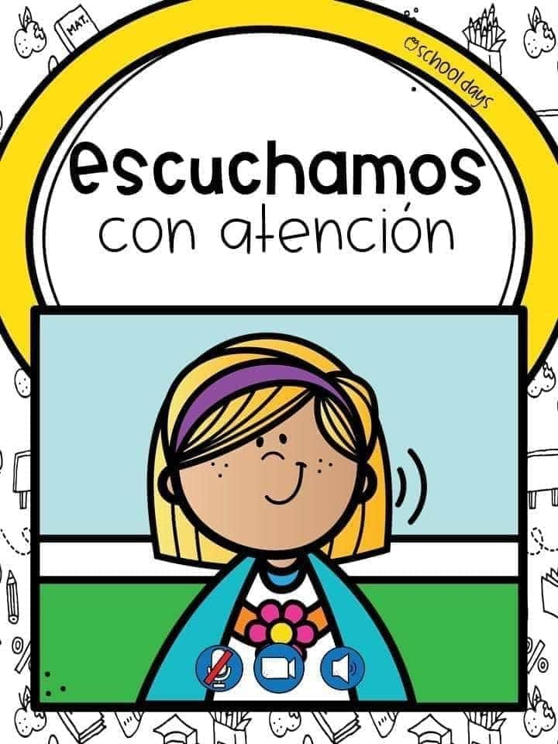
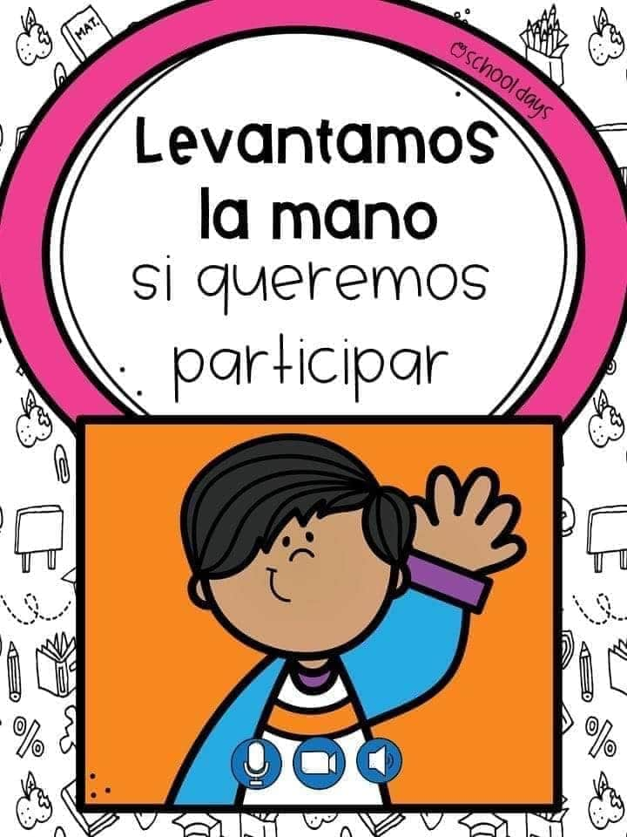
Inicio Activación Conocimientos Previos
¿Cuáles son las normas de convivencia?, ¿Para qué sirven?

Slide 5
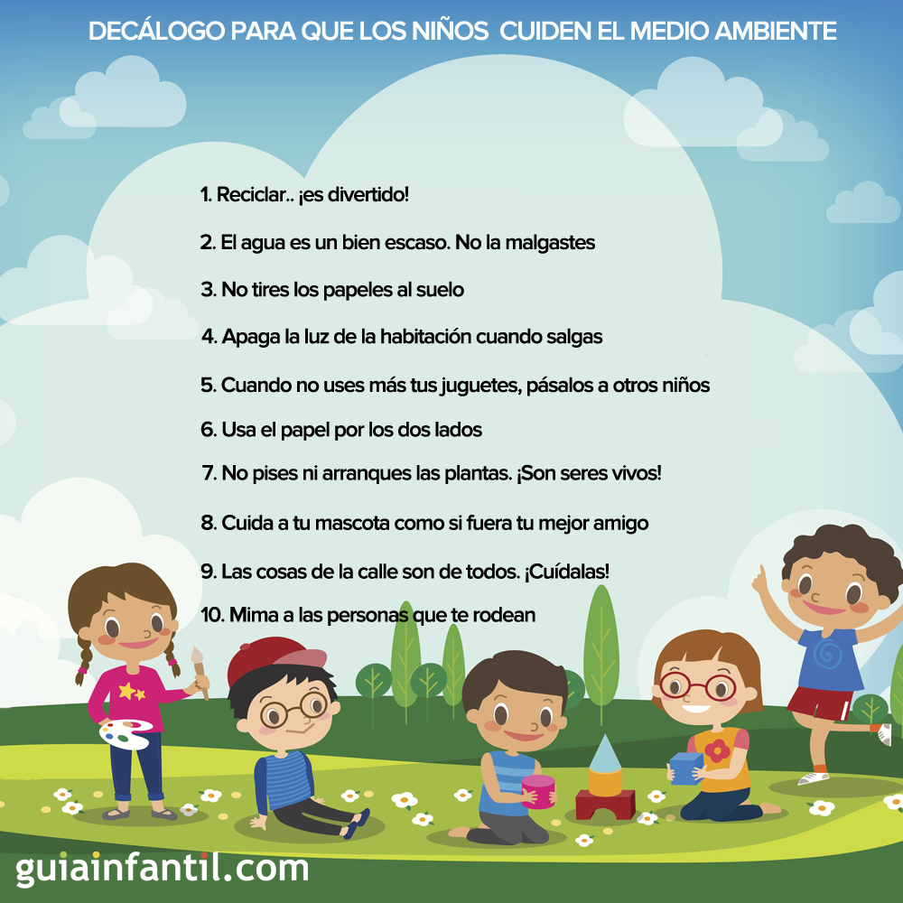
Entonces ¿Qué es un decálogo?
Un Decálogo es un grupo de diez normas que deben cumplir las personas.

Slide 6
Motivación
Observan video de un cortometraje sobre el Buen Trato
https://www.youtube.com/watch?v=1RLBGsE5bMU

Slide 7
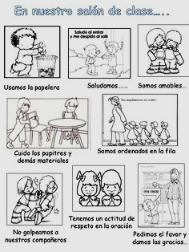
Desarrollo de la clase
1.- Vamos a realizar un decálogo sobre el buen trato.
2.- ¿Cuáles de éstas imágenes corresponden al buen trato?, menciónalas.

Slide 8
TICKET DE SALIDA
ASIGNATURA: ORIENTACIÓN
SEMANA 20
CIERRE
Nombre: _______________________________________
1.- ¿Qué es un decálogo?
2.- ¿Para qué sirve?
3.- ¿Es importante tener un buen trato hacia los demás?
Enviar fotografía de este ticket de salida al:
Correo: adelina.elgueta@colegio-jeanpiaget.cl
Celular: +56933639868

